Slide 1
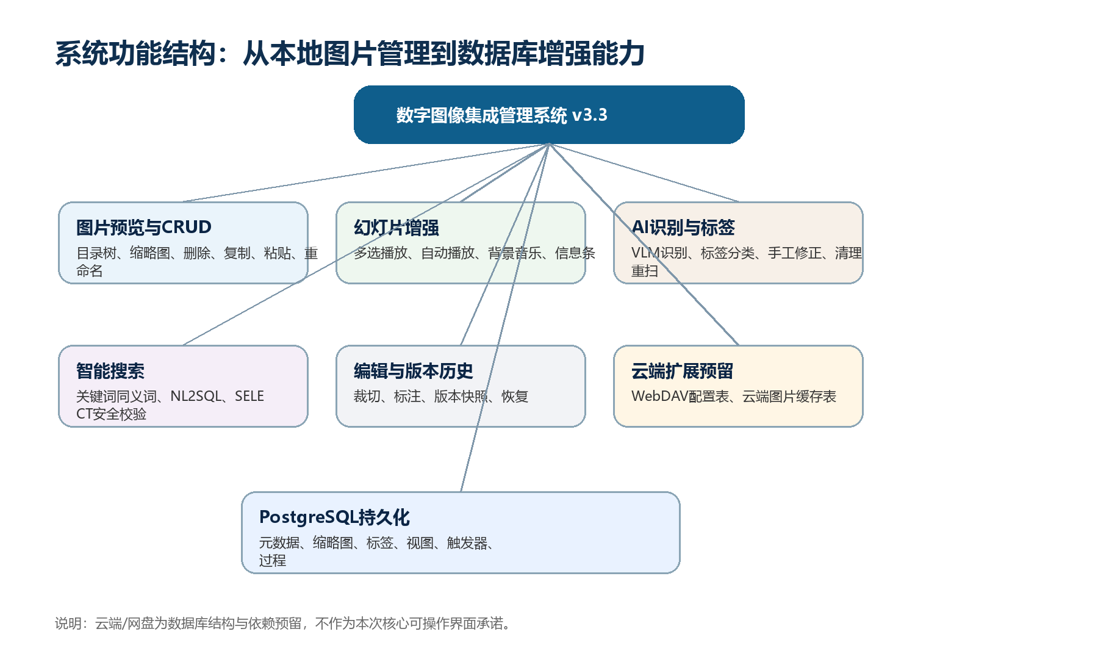
数据库课程设计答辩
基于PostgreSQL的数字图像集成管理系统
第07组 徐阳 202425220527 / 指导教师：郭玉彬

Slide 2
任务书要求与交付物
数据库存储 + UI增删改查 + 需求说明书 + 课程报告 + 源码包 + PPT答辩
课程重点
用户视角数据字典、ER来源追踪、索引/视图/触发器/存储过程
交付策略
需求分析正式版作为基准，本报告补齐设计实现和答辩证据
边界声明
云端/网盘为数据库结构预留，不夸大为完整同步功能

Slide 3
用户场景与功能范围
机主管理大量本地照片，需要浏览、整理、检索、展示和编辑
核心CRUD
目录树、缩略图、删除、复制、粘贴、重命名
智能能力
AI标签、关键词搜索、NL2SQL安全SELECT
版本与展示
编辑快照、版本恢复、增强幻灯片

Slide 4
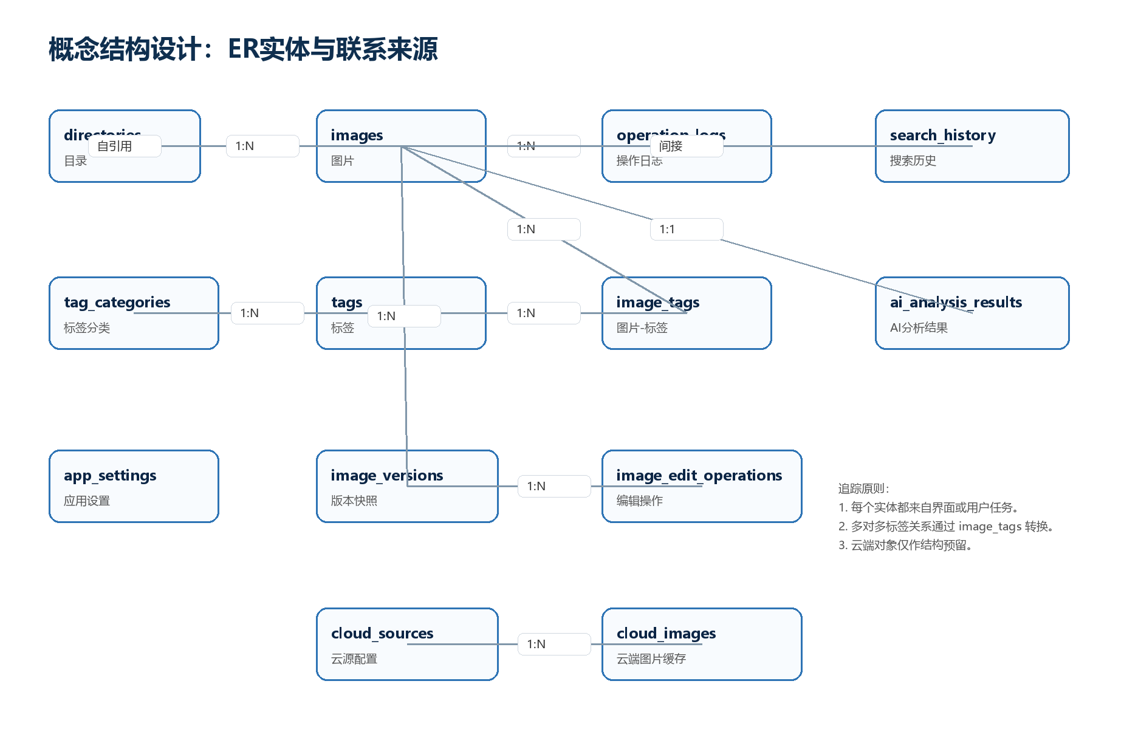
数据库概念结构
13张表覆盖目录、图片、标签、搜索、版本、日志、云端扩展预留

Slide 5
逻辑与物理设计
视图支撑界面，索引支撑搜索，触发器支撑日志，存储过程支撑报表
4个视图
v_active_images / v_directory_stats / v_image_search / v_tag_stats
索引
B-Tree、部分索引、GIN trigram索引
编程结构
5个触发器 + 5个存储过程
空值率估算场景
导入5000张本地图片，AI一周内处理约60%，云端未启用：核心图片元数据约12%，AI分析结果约40%，版本历史约95%，云端扩展表本次约100%。

Slide 6
系统实现证据
Java 21 + JavaFX 21.0.6 + PostgreSQL JDBC + HikariCP
分层
controller/service/dao/model/ai/scanner/util
事务
batchInsert、batchRename、batchInsertTags、createVersion/restoreVersion
打包
Maven Shade生成可运行JAR，主类Launcher

Slide 7
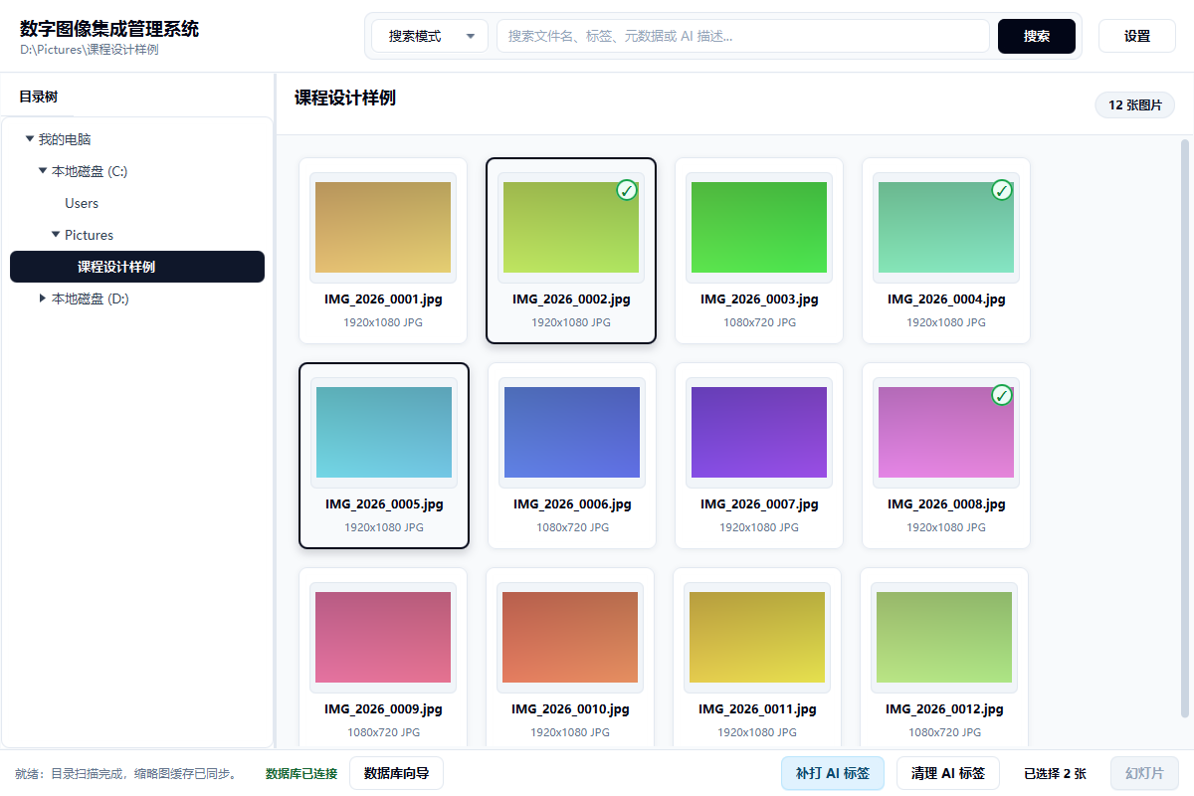
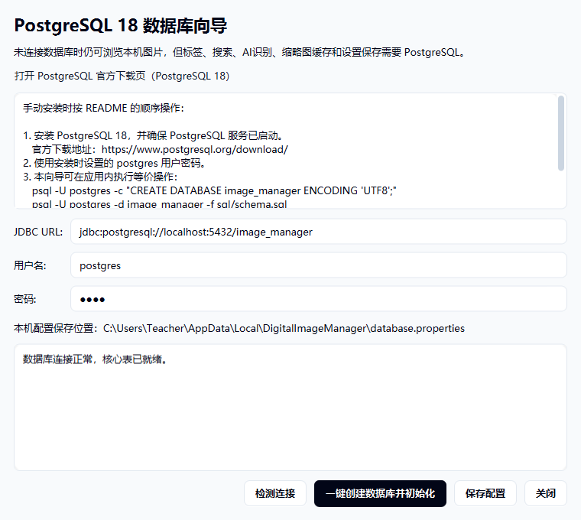
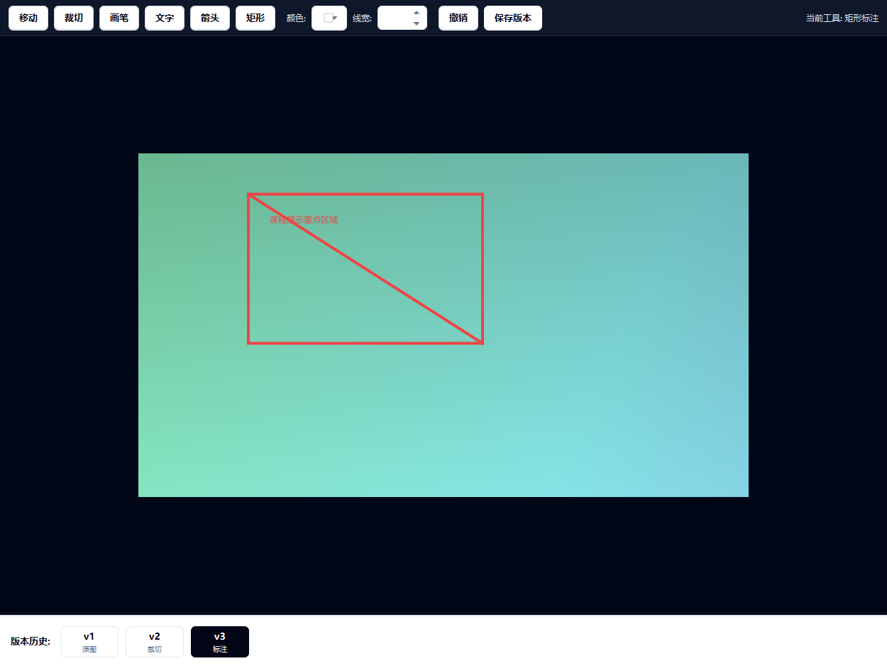
界面演示路线
主界面 -> 数据库向导 -> 设置页 -> AI标签/搜索 -> 编辑器 -> 幻灯片
演示时重点打开 sql/schema.sql 和 DAO/Service 事务代码，说明数据库设计不是摆设。

Slide 8
不足与后续扩展
保守说明未实测项，明确后续可继续推进的数据库方向
未夸大
不声称存储过程已全部被Java主路径调用
后续
云端同步界面、标准JUnit覆盖、数据库版本现场证明
亮点
真实界面 + 完整PostgreSQL结构 + 可答辩证据链

